Slide 1
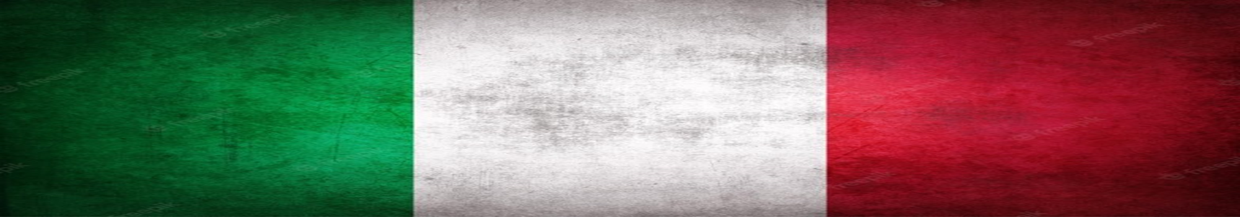

ID mobility: SHORT-05
Číslo projektu: 2024-1-CZ01-KA122-VET-000230261
Italská krása

Slide 2
ERASMUS+ ITÁLIE
Kalců Alena

Slide 3
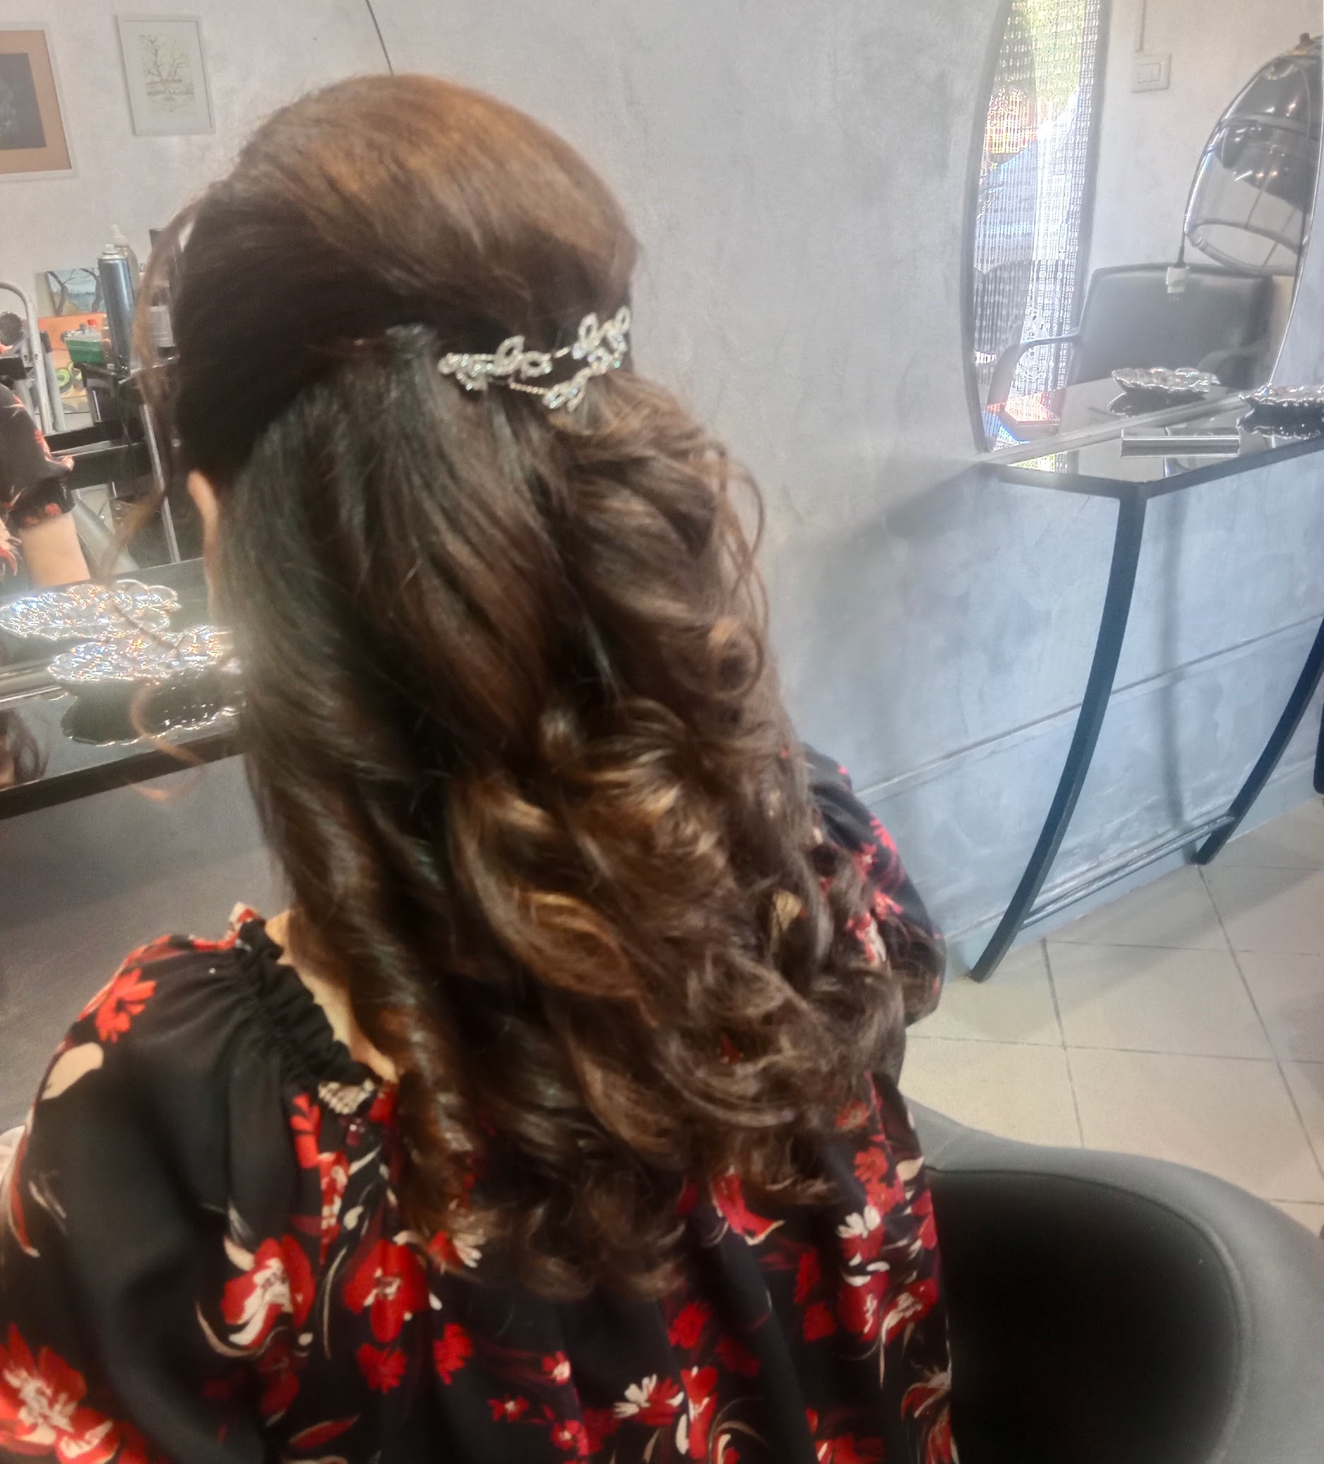
Svatební účes na kudrnatých vlasech
Vlasy se do rovna se zatočenými konci vyfoukaly a poté se natočili žehličkou
Prostřední část vlasů se sepla do tvaru účesu
Vrchní část se natupírovala a přendala se před prostřední část tak, aby byly vlasy uhlazené a seply se
Prameny v obličeji se natočily do větších vln
Nakonec se přidala ozdoba, aby to dodalo slavnostnější efekt

Slide 4
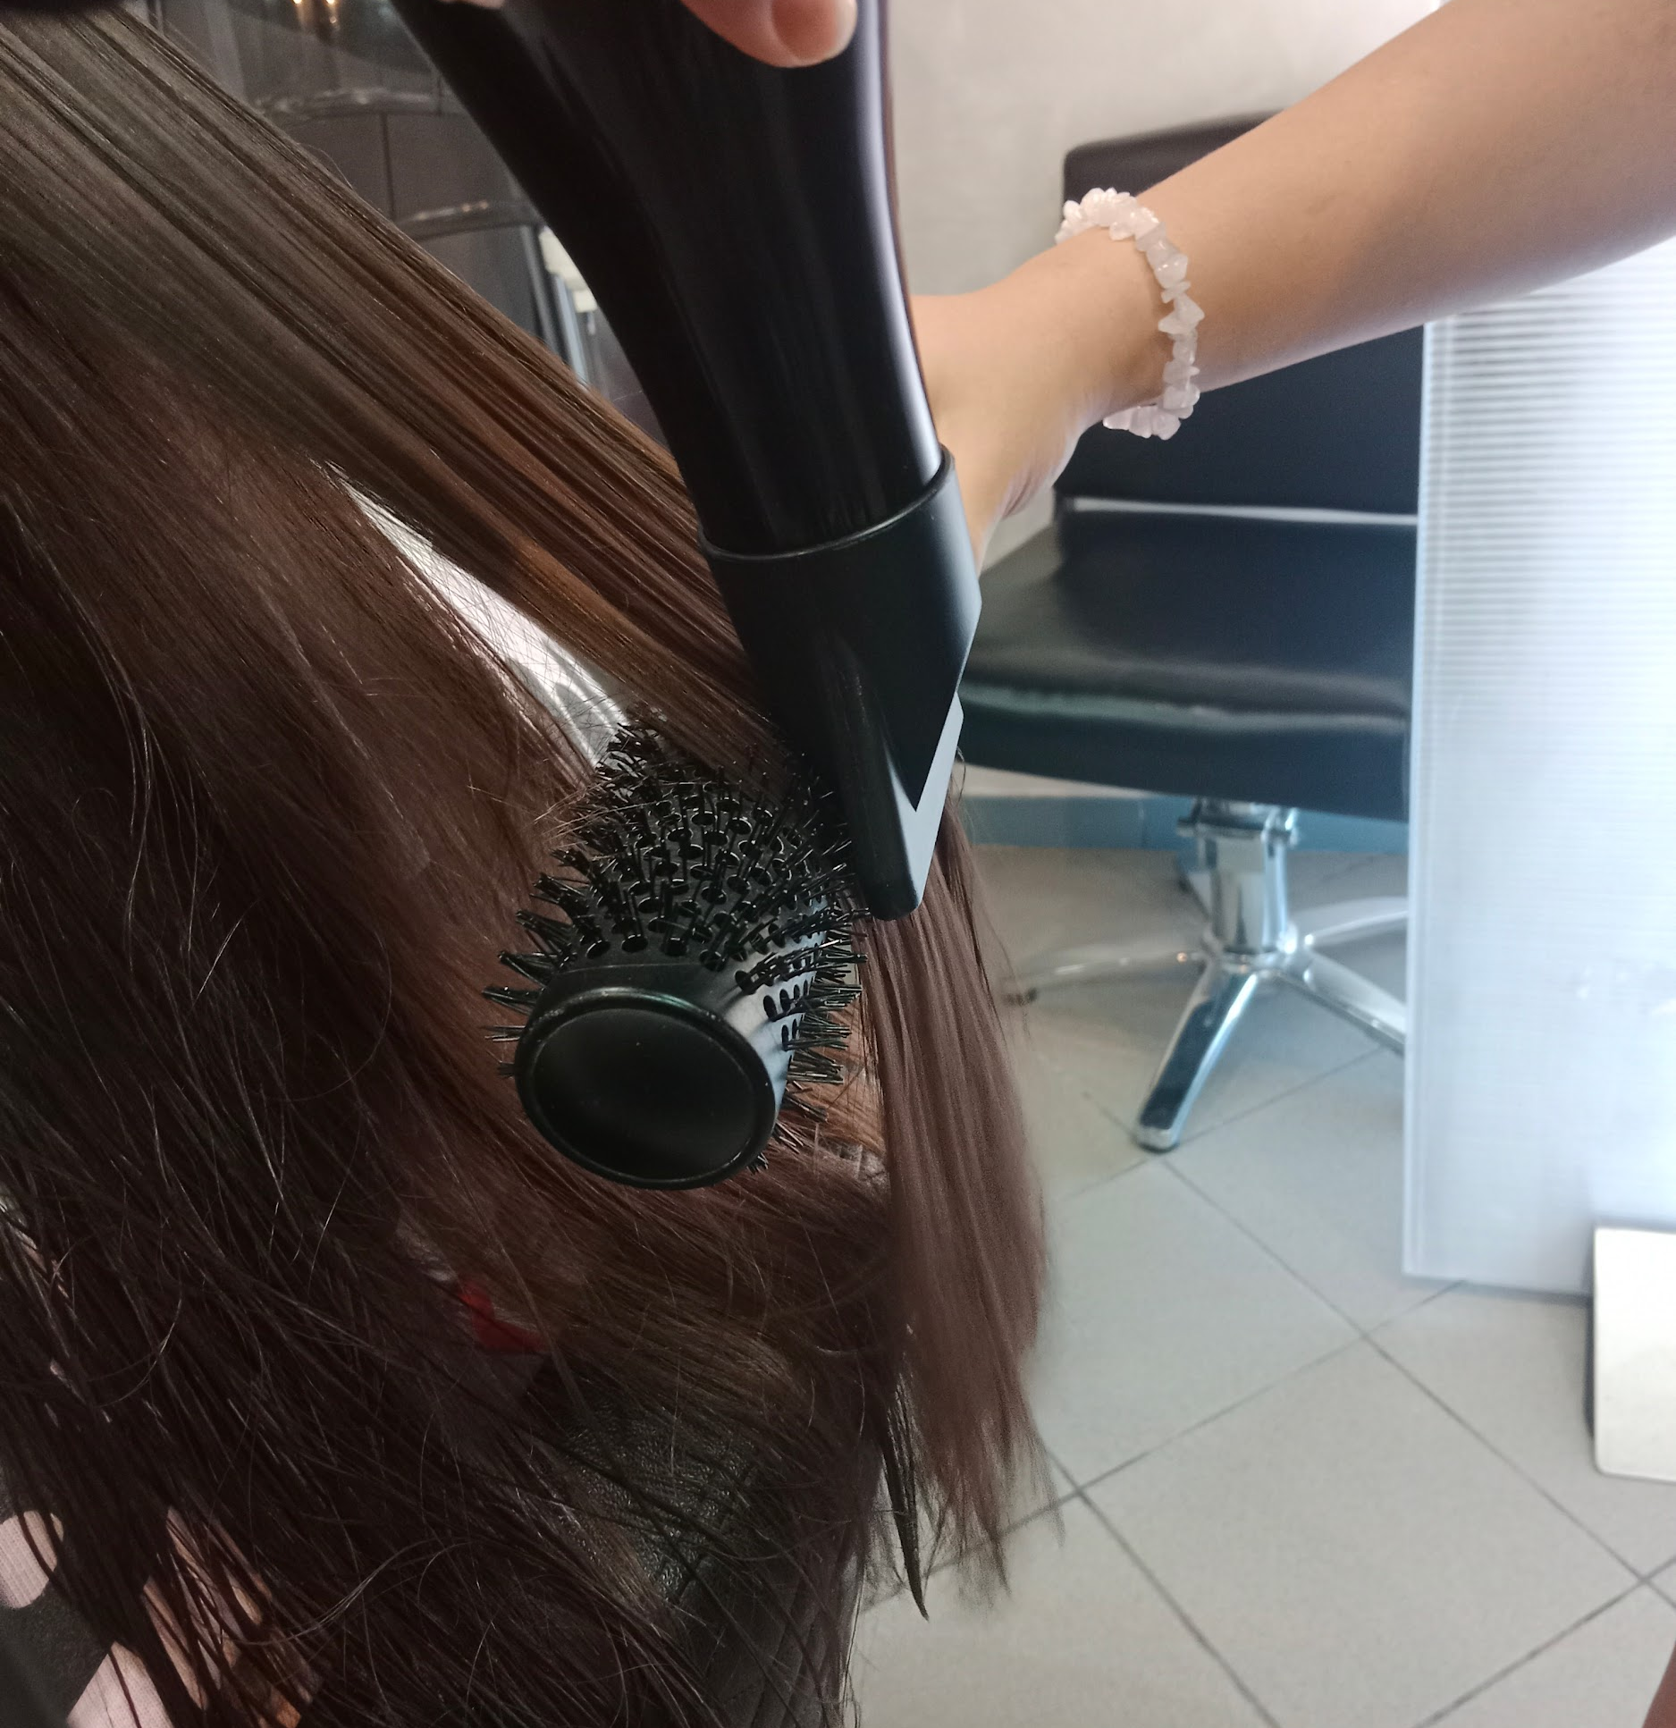
Foukání přes kartáč do rovna
Vlasy si rozdělíme od spoda na linie.
Na kartáč přiložíme fén tak, aby směřoval podél vlasů.
Takto postupujeme až k pěšince
Na konečcích vždy uděláme lehký pohyb pootočením kartáče.
Fén máme na nejvyšší stupeň foukání a na nejvyšší teplotu , protože jsou vlasy husté a tvrdé.

Slide 5
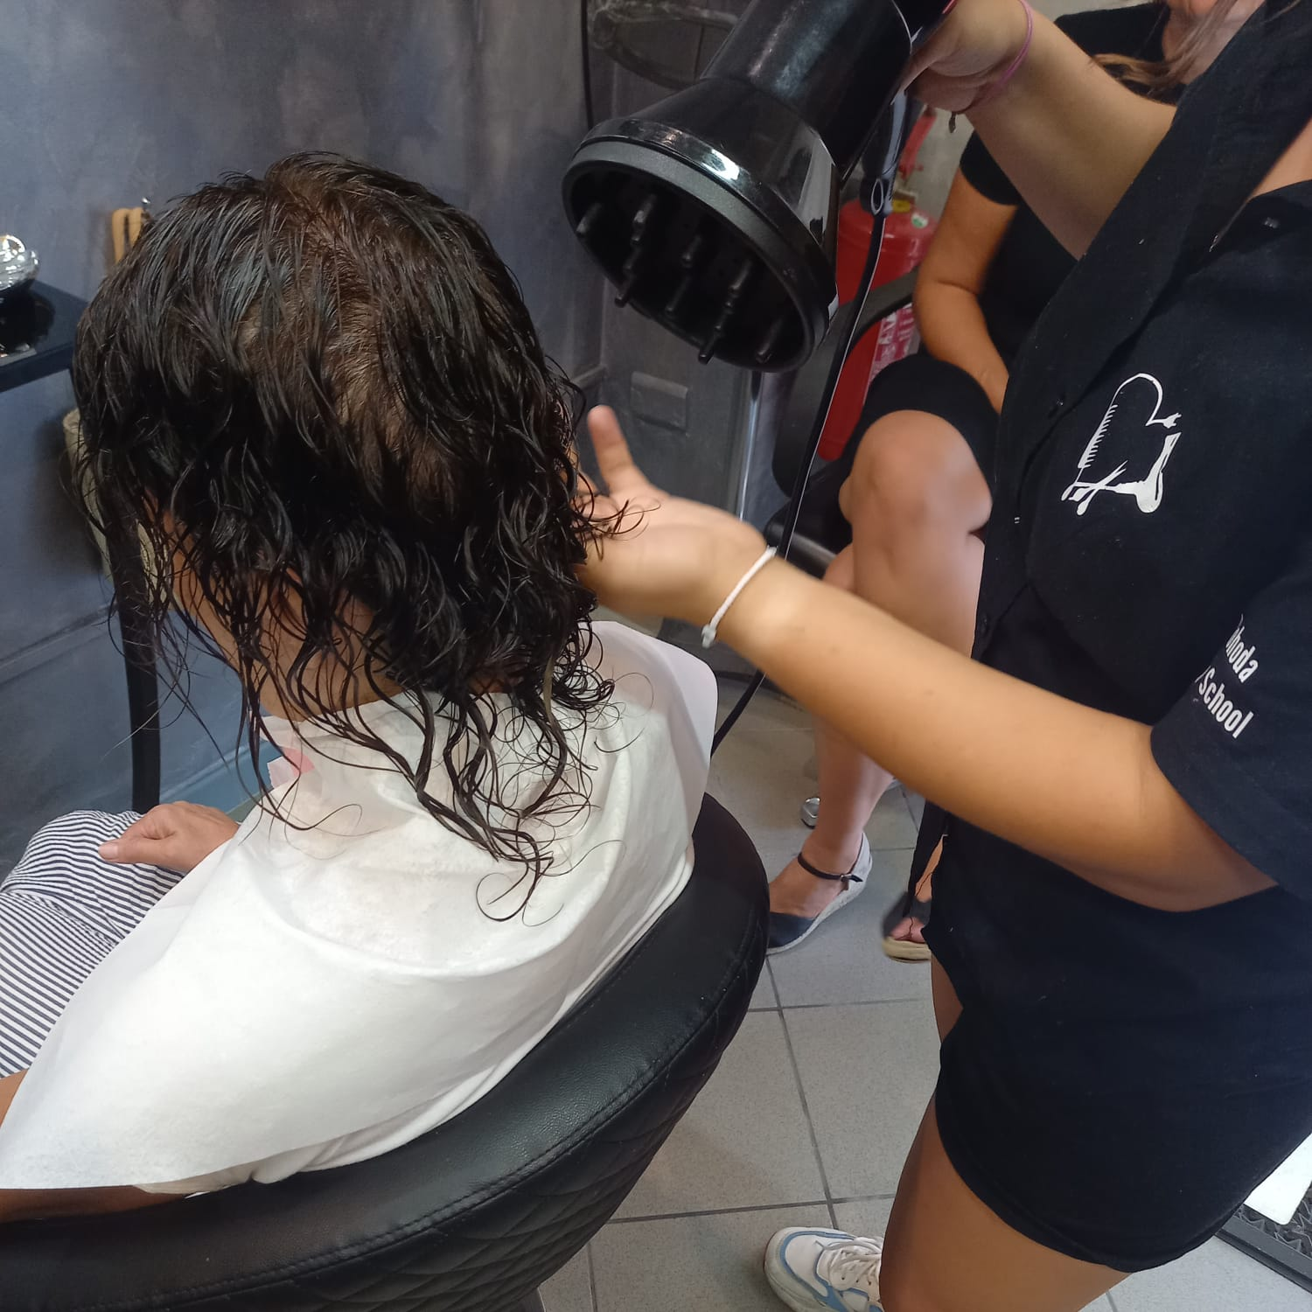
Foukání difuzérem
Při foukáním difuzérem musíme mít přístroj nastavený na nejvyšší teplotu a naopak foukání na co njeméně, aby se nám vlasy nerozfoukaly
Vlasy při sušení jemně mačkáme, aby se lépe vytvořily kudrlinky
Po vysušení se nikdy nesmí vlasy česat, protože by to narušilo tvar kudrlin

Slide 6
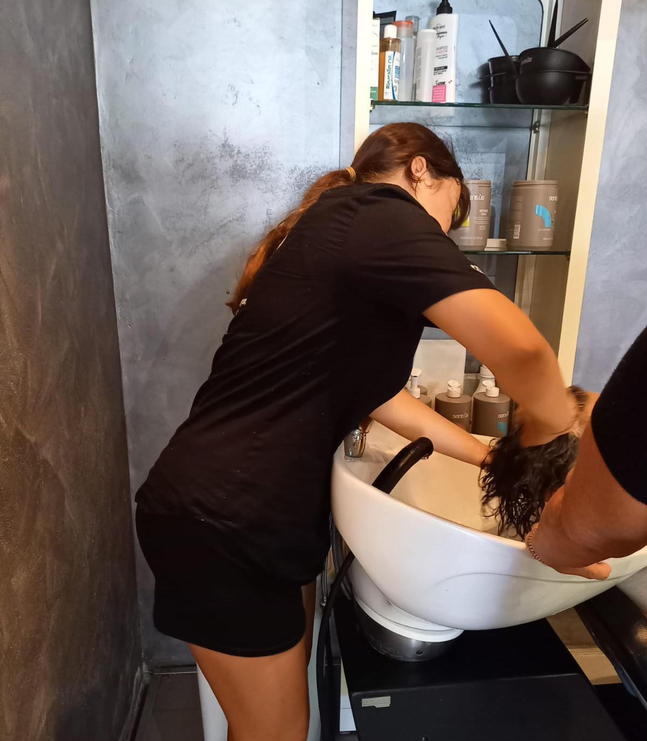
Mytí vlasů
U mytí vlasů je největší rozdíl v tom , že v Itálii mají rádi silnou masáž hlavy. Je to také z toho důvodu, že mají rádi pocit dobře umytých vlasů a je to pro ně relaxační.
V Itálii se hodně používají masky a olejíčky, protože ovzduší v Itálii vysouší vlasy.
Také se v Itálii používají jednorázové ručníky . Je to hygienické a ušetří to čas. Kadeřník pak ušetří spoustu času i vody. Jednorázové ručníky také dobře nasákavají vodu z mokrých vlasů.

Slide 7
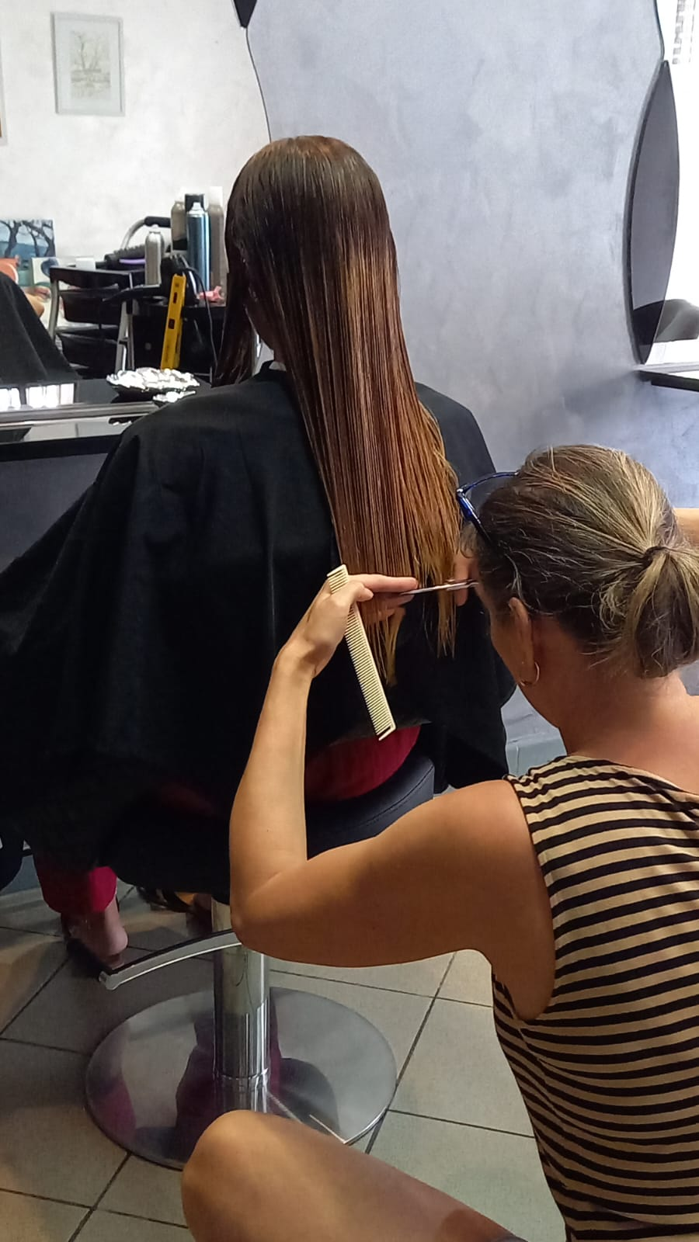
Stříhání konečků do rovna
Při stříhání konečků do rovna si vlasy rozdělíme na tři části. Dvě jsou ve předu (ty se od zadní části dělí pěšinkou za uchem)
Začínáme zadní částí. Vlasy hřebenem srovnáme a ustřihneme, aby to bylo rovně s podlahou.
Boční strany poté srovnáme se zadní částí.
Vždy musíme hlídat, aby zákazník seděl rovně a neměl nohy přes sebe.

Slide 8
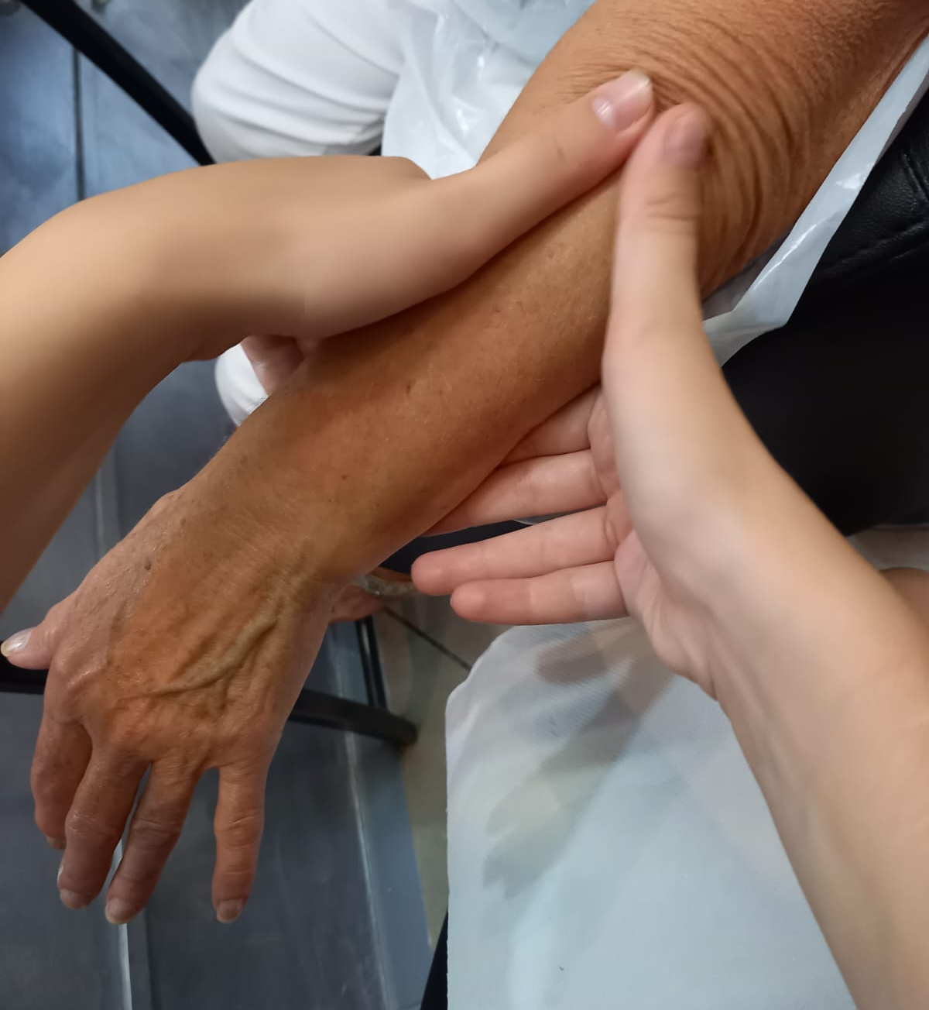
Masáž rukou
V Itálii se masáž rukou dělá z důvodu, že ženy chodí do kadeřnictví relaxovat. Většinou se masíruje mezitím, co působí barva na vlasech. Jde o to, aby se zákazník cítil hýčkaný.
Kadeřnictví v Itálii je spíše ,, salon krásy “, ve kterém nejde jen o účes, ale i o zážitek.

Slide 9
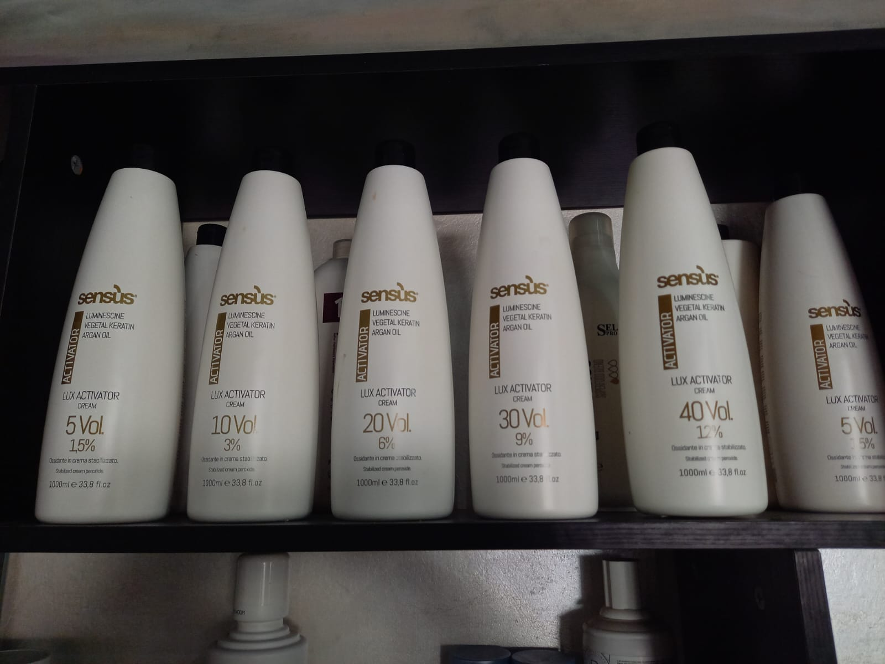
Peroxidy
Trendy a styl: V Itálii je velice populární mít hodně světlé a zářivé blond odstíny. Aby se tmavé evropské vlasy dostaly na tak světlou úroveň, potřebuje se silnější oxidant.
Rychlost práce: Silnější peroxid nezrychlí odbarvení, ale třeba u melíru to zrychlí odbarvovací prášek , proto se dává více prášku.
Struktura vlasů: Italské (a obecně středomořské) vlasy bývají přirozeně tmavší a silnější, než třeba u severských typů. Proto je potřeba vyšší koncentrace, aby se pigment „otevřel“ a zesvětlil.
Ale vyšší peroxidy mají také větší zátěž pro vlasy , proto se to v jiných zemí nepoužívá tak často (třeba v Česku)
Také se tu liší číslování peroxidů 10vol (≈3%)

Slide 10
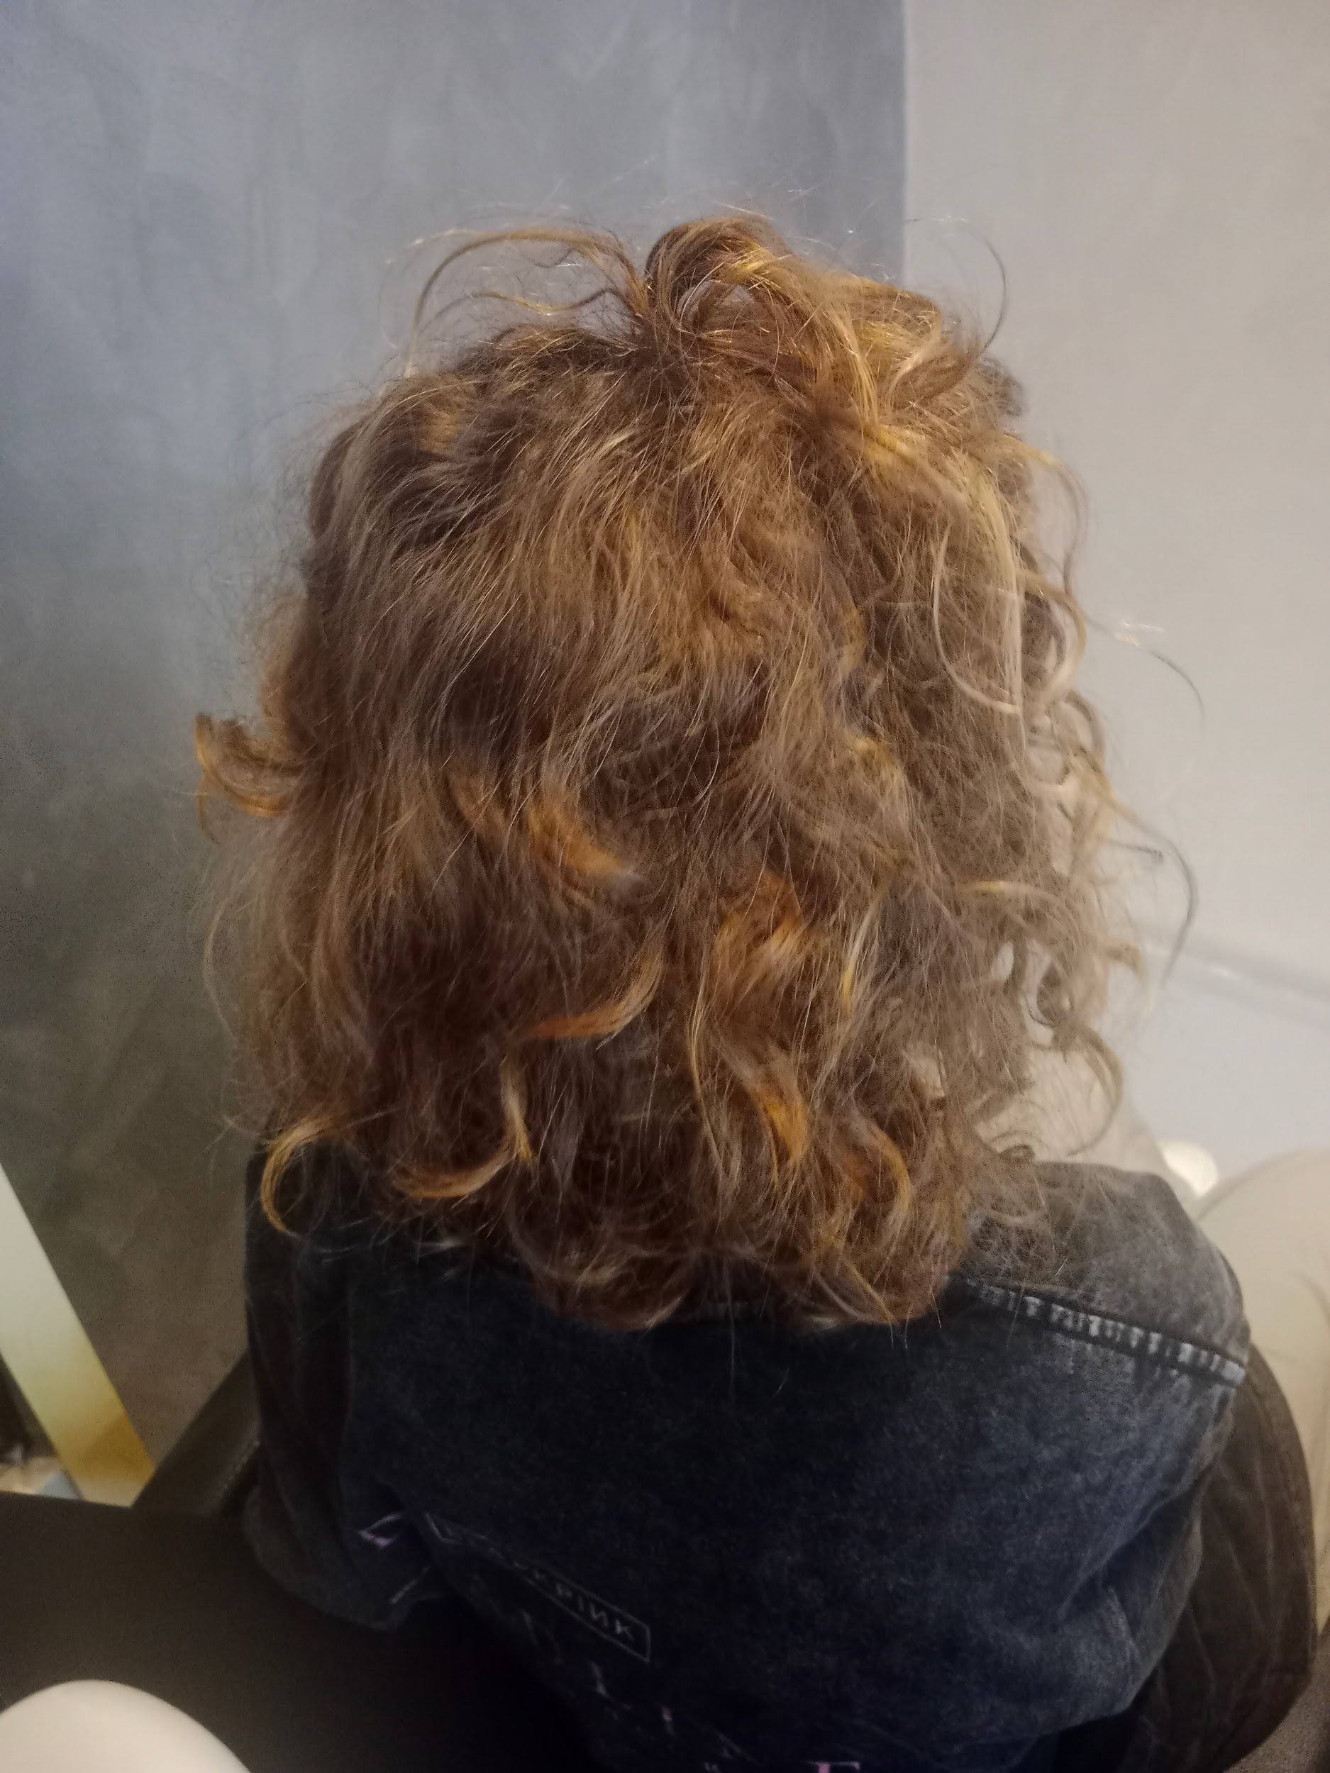
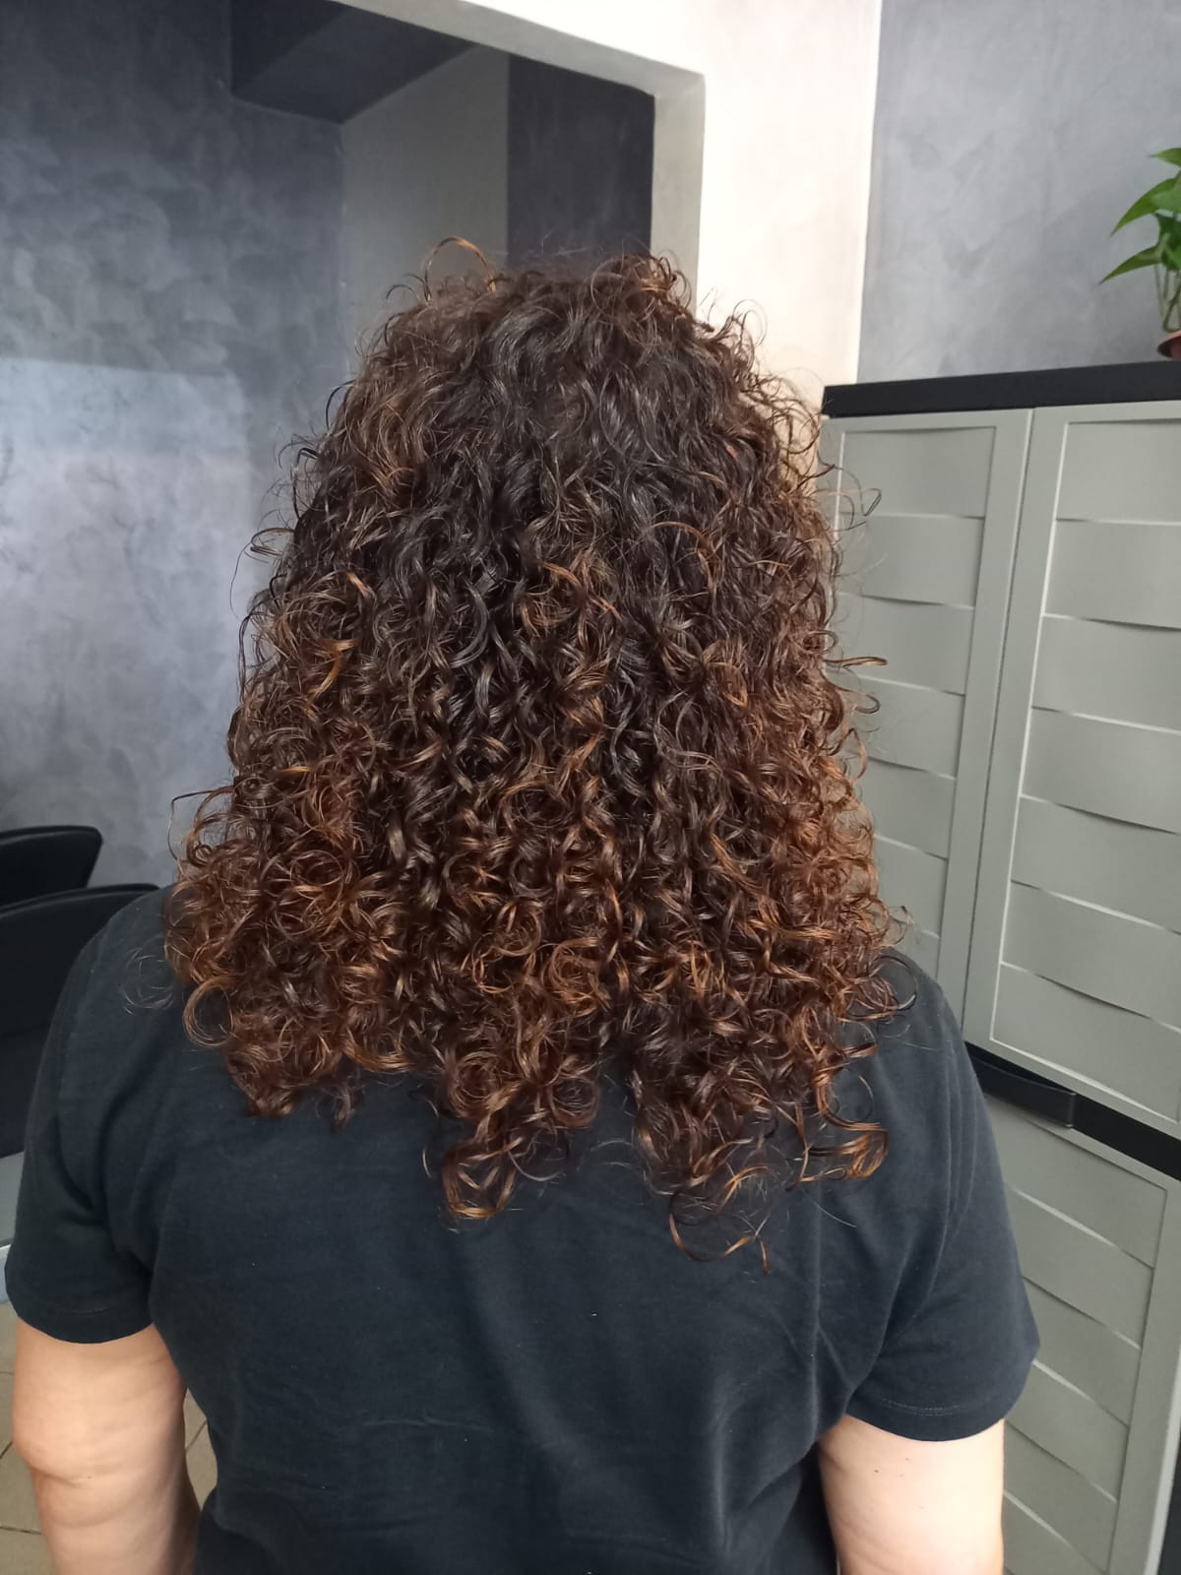
Italské vlasy
Barva: většinou středně hnědá až tmavě hnědá, často i černá. Blond je přirozeně dost vzácná.
Pigment: hodně melaninu – vlasy působí sytě, někdy až „leskle černě“.
Struktura: spíš silnější a hrubší vlas, někdy i trochu vlnitý. Díky tomu vypadají vlasy hustě a objemně.
Hustota: vlasy bývají husté, takže celkově působí plnějším dojmem.
Odolnost: protože jsou pevnější, vydrží víc stylingu i barvení, ale zesvětlení bývá těžší.

Slide 11
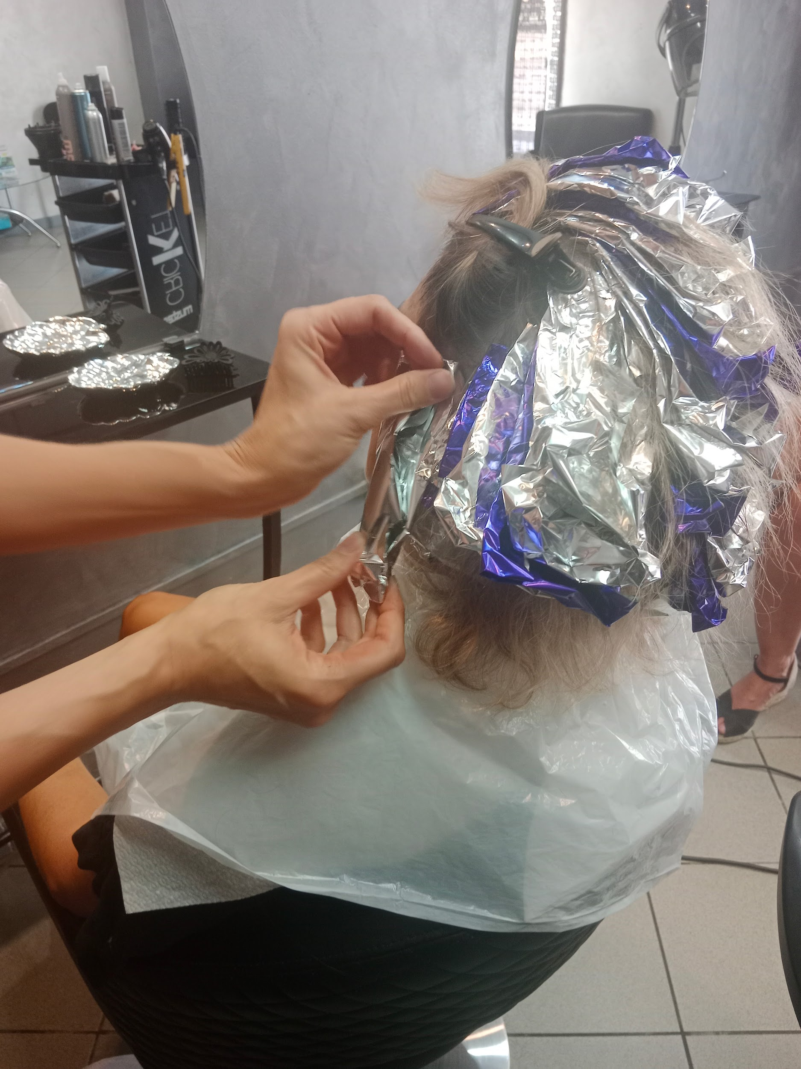
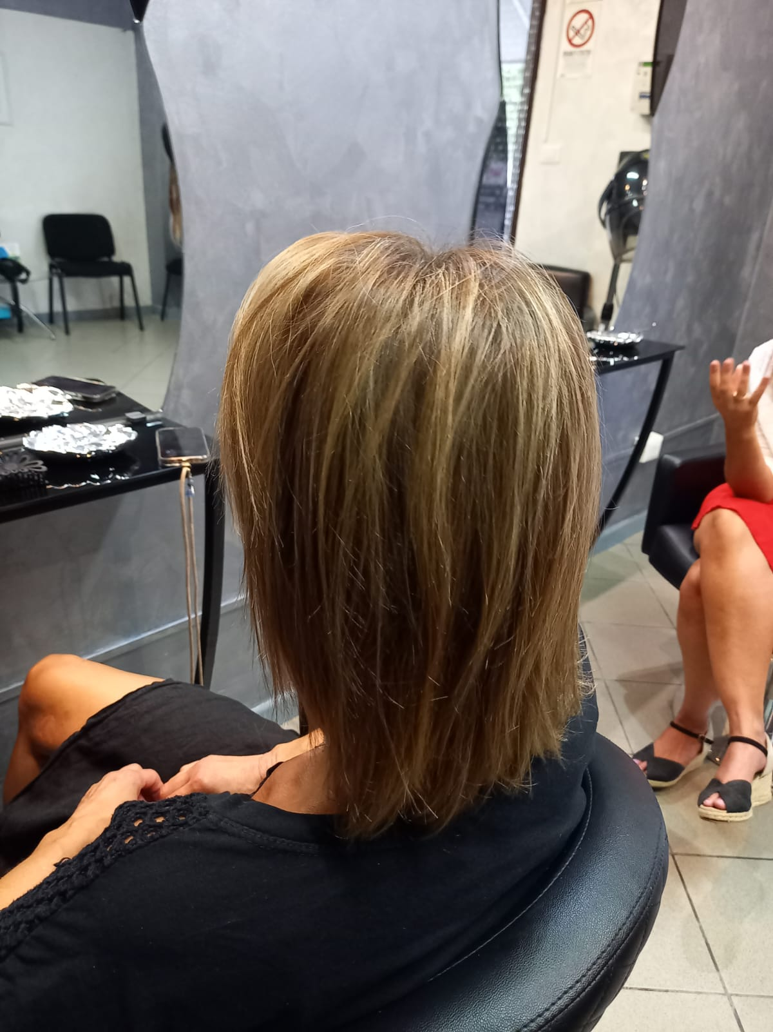
Melír Degradé Joelle
Tuto metodu vymyslela dvojice kadeřníků ze Sicílie.
Typicky se používá více barev najednou (2–4 a více).
Výsledkem je multidimenzionální barva – vlasy působí přirozeně, ale zároveň mají hloubku.
Tato technika ušetří spoustu času (například dvě barvy jsou do dvou hodin hotové).

Slide 12
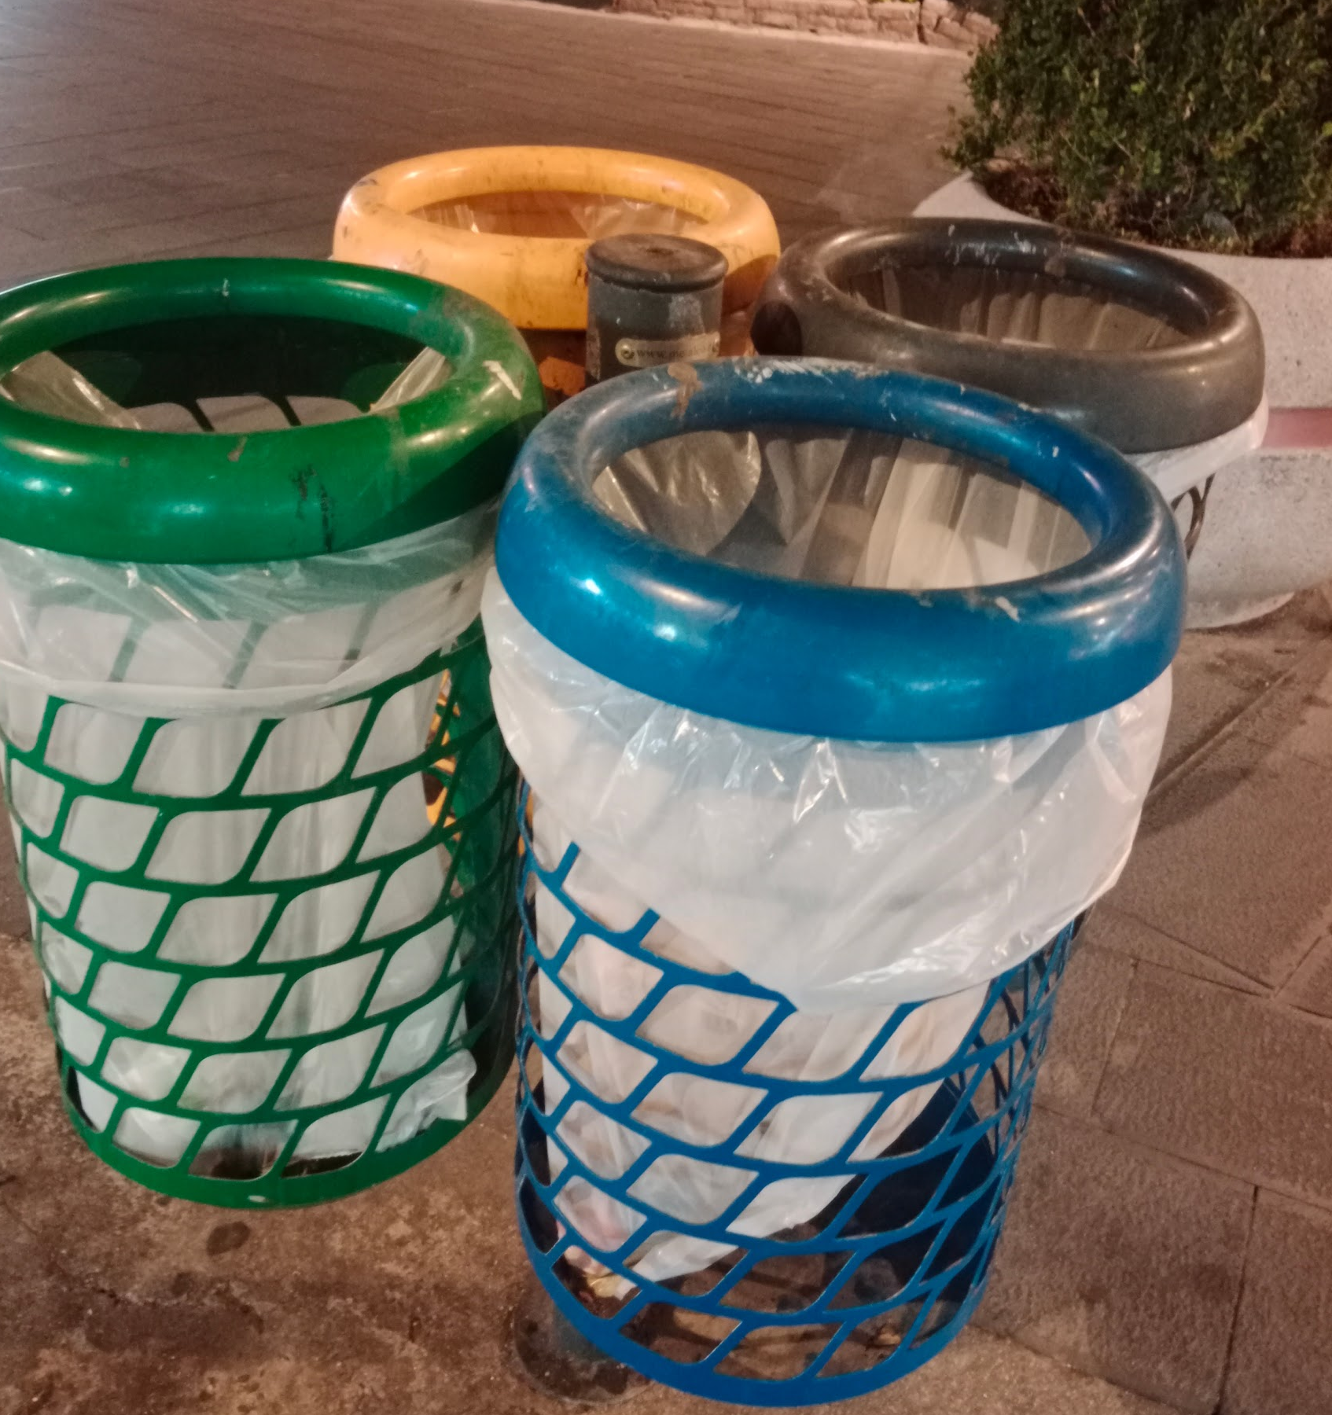
Ekologie v kadeřnictví
V kadeřnictví se používá oproti Česku méně vody z důvodu jejího nedostatku.
Na odpad, jako třeba tuby od barev, je určena speciální firma.
Také se používají papírové ručníky na vlasy. Nemusí se neustále prát a jsou více hygienické.

